Slide 1
Pertemuan 2a Struktur Data ARRAY
Data Structures TK13024

Slide 2
Objektif
Memahami cara mendeklarasi dan operasi struktur data Array dalam bahasa Java
Memahami cara menggunakan struktur data Array 1 dimensi dan dua dimensi
Dapat membuat algoritma dan program Java untuk aplikasi array sorting dan searching

Slide 3
Array
Definisi: sekelompok lokasi memori yang berurutan yang mempunyai nama dan tipe data yang sama.
Untuk menunjuk lokasi atau elemen tertentu dalam array digunakan nama array dan nomor posisi atau indeks atau subscript dari elemen tersebut dalam array.

Slide 4
Arrays - Introduction
0
69
1
61
index
2
70
3
89
Values/element
4
23
5
10
6
9
4

Slide 5
BAHASA C++
Review

Slide 6
Declaring Array Variables
datatype[] arrayname;
Example:
double[] myList;
datatype arrayname[];
Example:
double myList[];
Notes:
6

Slide 7
Creating Arrays
arrayName = new datatype[arraySize];
Example:
myList = new double[10];
myList[0] references the first element in the array.
myList[9] references the last element in the array.

Slide 8
Declaring and Creating in One Step
datatype[] arrayname = new
datatype[arraySize];
double[] myList = new double[10];
datatype arrayname[] = new datatype[arraySize];
double myList[] = new double[10];

Slide 9
The Length of Arrays
Once an array is created, its size is fixed. It cannot be changed. You can find its size using
arrayVariable.length
For example,
myList.length returns 10

Slide 10
Initializing Arrays
Using a loop:
for (int i = 0; i < myList.length; i++)
myList[i] = i;
Declaring, creating, initializing in one step:
double[] myList = {1.9, 2.9, 3.4, 3.5};
This shorthand syntax must be in one statement.

Slide 11
Declaring, creating, initializing Using the Shorthand Notation
double[] myList = {1.9, 2.9, 3.4, 3.5};
This shorthand notation is equivalent to the following statements:
double[] myList = new double[4];
myList[0] = 1.9;
myList[1] = 2.9;
myList[2] = 3.4;
myList[3] = 3.5;

Slide 12
BAHASA JAVA

Slide 13
Creation of Arrays
After declaring arrays, we need to allocate memory for storage array items.
In Java, this is carried out by using “new” operator, as follows:
Arrayname = new type[size];
Examples:
students = new int[7];
13

Slide 14
Initialisation of Arrays
Once arrays are created, they need to be initialised with some values before access their content. A general form of initialisation is:
Arrayname [index/subscript] = value;
Example:
students[0] = 50; students[1] = 40;
Like C, Java creates arrays starting with subscript 0 and ends with value one less than the size specified.
Unlike C, Java protects arrays from overruns and under runs. Trying to access an array beyond its boundaries will generate an error message (IndexOutOfBoundException).
14

Slide 15
Arrays: Length
Arrays are fixed length
Length is specified at create time
In Java, all arrays store the allocated size in a variable named “length”.
We can access the length of arrays as arrayName.length:
e.g. int x = students.length; // x = 7
Accessed using the index
e.g. int x = students [1]; // x = 40
15

Slide 16
Arrays – Example
// StudentArray.java: store integers in arrays and access
public class StudentArray{
public static void main(String[] args) {
int[] students;
students = new int[7];
System.out.println("Array Length = " + students.length);
for ( int i=0; i < students.length; i++)
students[i] = 2*i;
System.out.println("Values Stored in Array:");
for ( int i=0; i < students.length; i++)
System.out.println(students[i]);
}
}
:w
16

Slide 17
Arrays – Initializing at Declaration
Arrays can also be initialised like standard variables at the time of their declaration.
Type arrayname[] = {list of values};
Example:
int[] students = {55, 69, 70, 30, 80};
Creates and initializes the array of integers of length 5.
In this case it is not necessary to use the new operator.
17

Slide 18
Arrays – Example
// StudentArray.java: store integers in arrays and access
public class StudentArray{
public static void main(String[] args) {
int[] students = {55, 69, 70, 30, 80};
System.out.println("Array Length = " + students.length);
System.out.println("Values Stored in Array:");
for ( int i=0; i < students.length; i++)
System.out.println(students[i]);
}
}
18

Slide 19
Two Dimensional Arrays
Two dimensional arrays allows us to store data that are recorded in table. For example:
Table contains 12 items, we can think of this as a matrix consisting of 4 rows and 3 columns.
 | Item1 | Item2 | Item3
Salesgirl #1 | 10 | 15 | 30
Salesgirl #2 | 14 | 30 | 33
Salesgirl #3 | 200 | 32 | 1
Salesgirl #4 | 10 | 200 | 4
Sold
Person
19

Slide 20
2D arrays manipulations
Declaration:
int myArray [][];
Creation:
myArray = new int[4][3]; // OR
int myArray [][] = new int[4][3];
Initialisation:
Single Value;
myArray[0][0] = 10;
Multiple values:
int tableA[2][3] = {{10, 15, 30}, {14, 30, 33}};
int tableA[][] = {{10, 15, 30}, {14, 30, 33}};
20

Slide 21
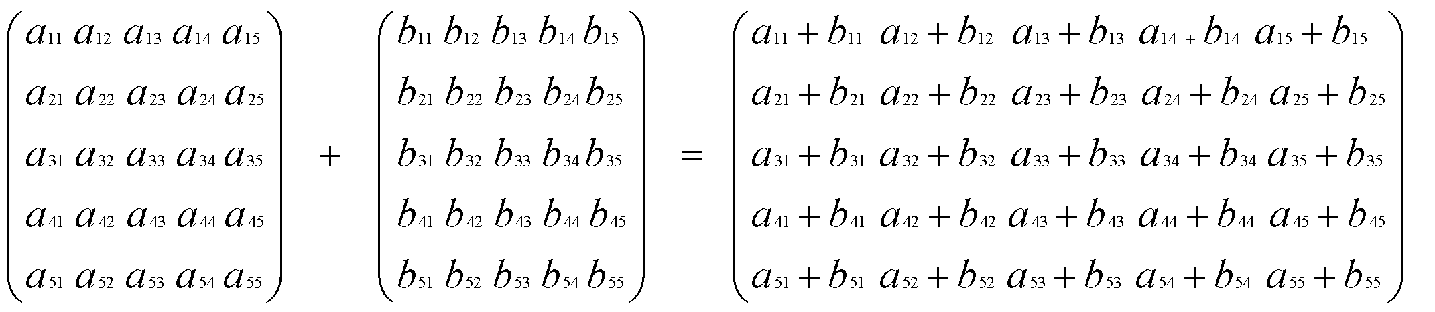
Adding and Multiplying Two Matrices
Objective: Use two-dimensional arrays to create two matrices, and then add and multiply the two matrices.
TestMatrixOperation

Slide 22
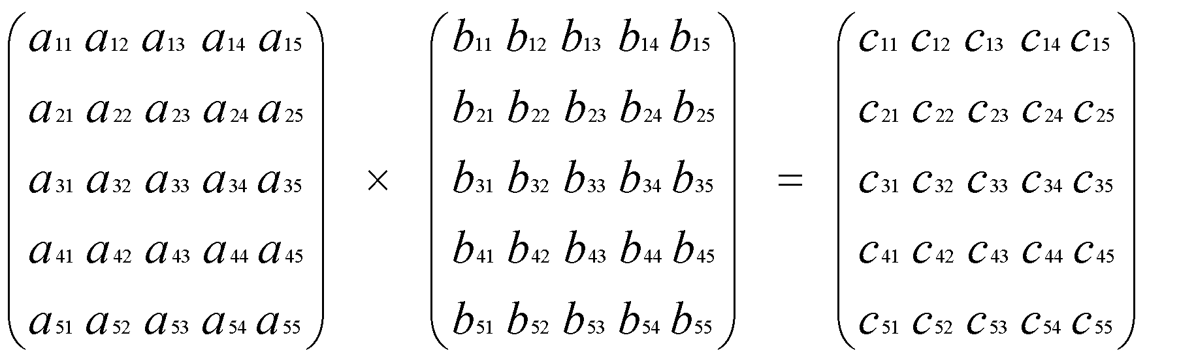
Adding and Multiplying Two Matrices (2)
c_{ij} = a_{i1}×b_{1j}+a_{i2}×b_{2j}+a_{i3}×b_{3j}+a_{i4}×b_{4j}+a_{i5}×b_{5j}

Slide 23
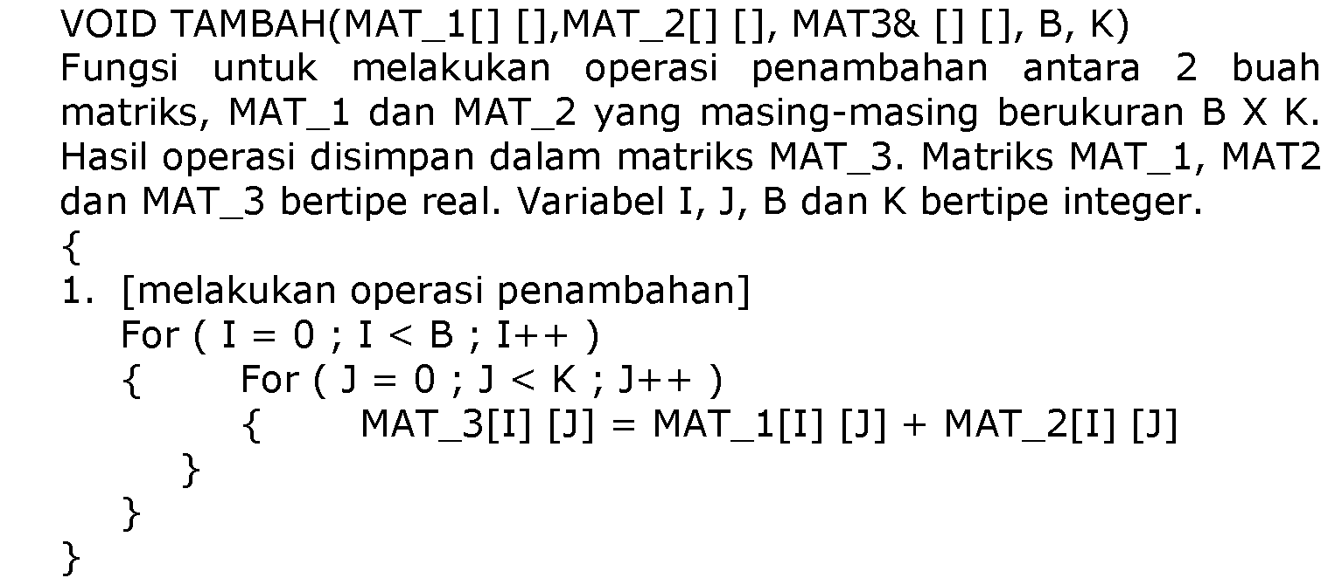
Algoritma menjumlahkan dan mengalikan array matriks
(Lihat Bab 5 mk Algorithm semester 1)

Slide 24
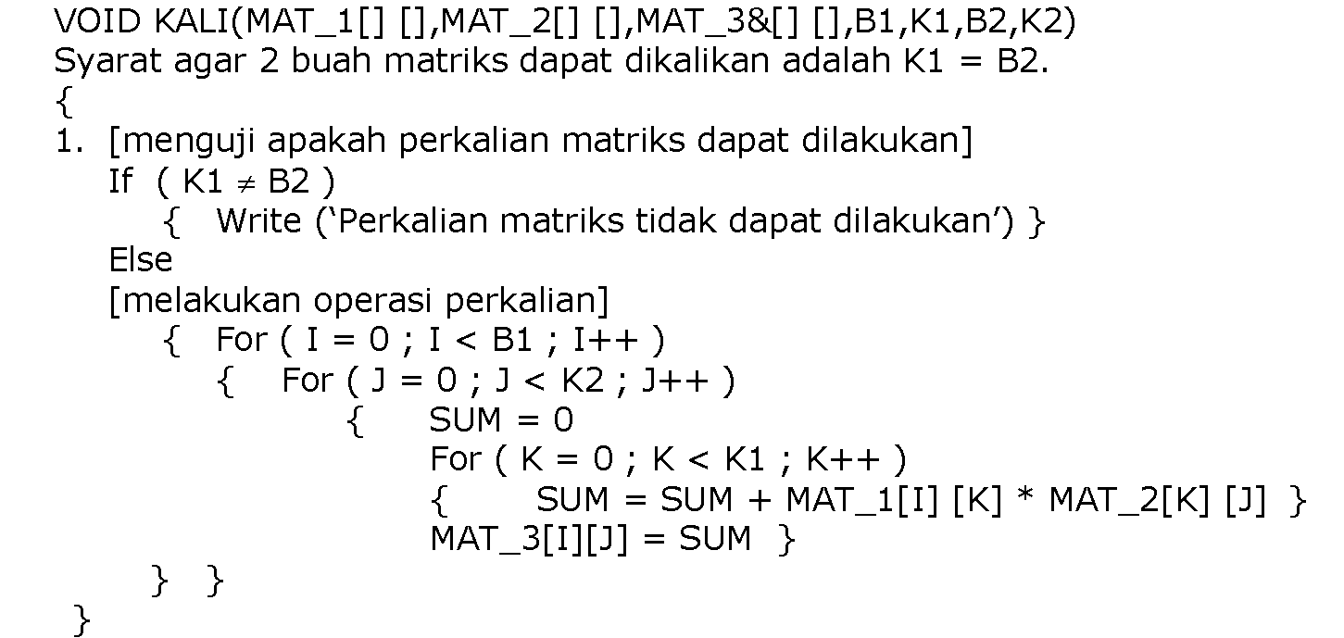
Algoritma menjumlahkan dan mengalikan array matriks (2)

Slide 25
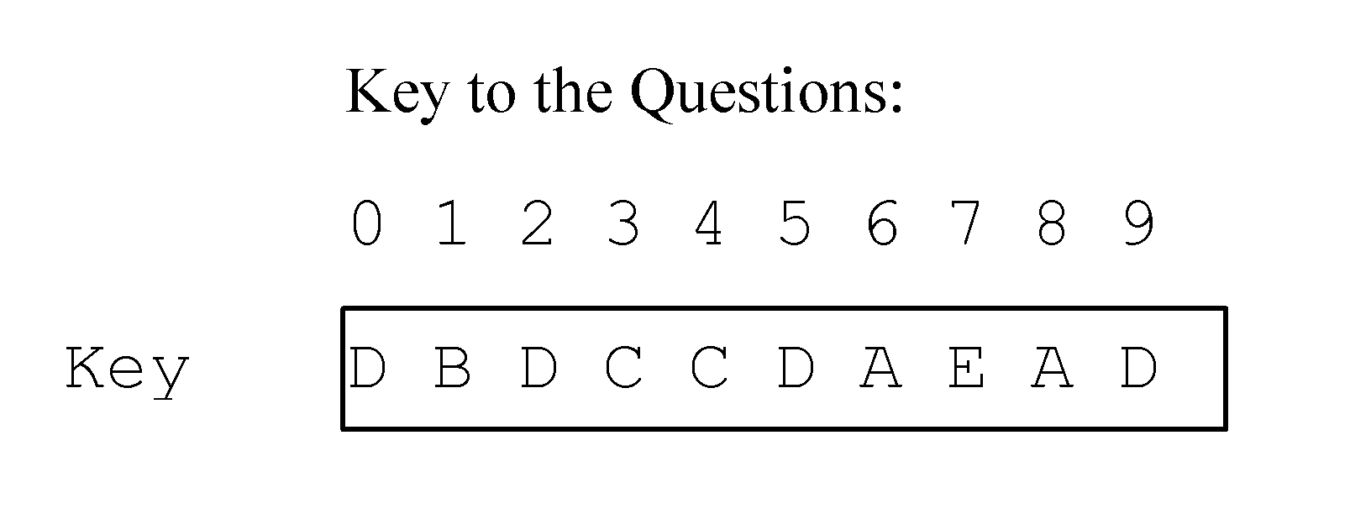
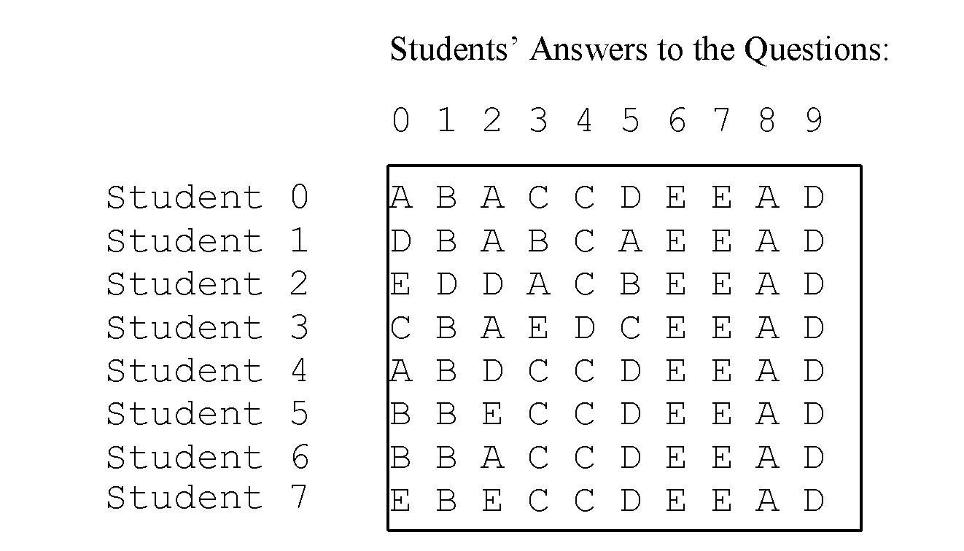
Grading Multiple-Choice Test
Objective: write a program that grades multiple-choice test.
Grade Exam

Slide 26
Contoh Aplikasi Array 1 dimensi
Sorting: mengurutkan data dalam array menjadi urut naik dengan metode sorting: Selection sort, Exchange sort (Bubble sort), Insertion sort.
Searching: menentukan apakah suatu key berada dalam sekelompok data dengan cara linear search dan binary search.
(lihat bab 5 mk Algorithm di semester 1)

Slide 27
Summary
Introducing Arrays
Declaring Array Variables, Creating Arrays, and Initializing Arrays
Passing Arrays to Methods
Copying Arrays
Multidimensional Arrays
Search and Sorting Methods

Slide 28
Latihan Soal
Buatlah algoritma dan program Java untuk semua soal berikut ini.
Untuk menguji program, bangkitkanlah bilangan acak sesuai keperluan pengujian

Slide 29
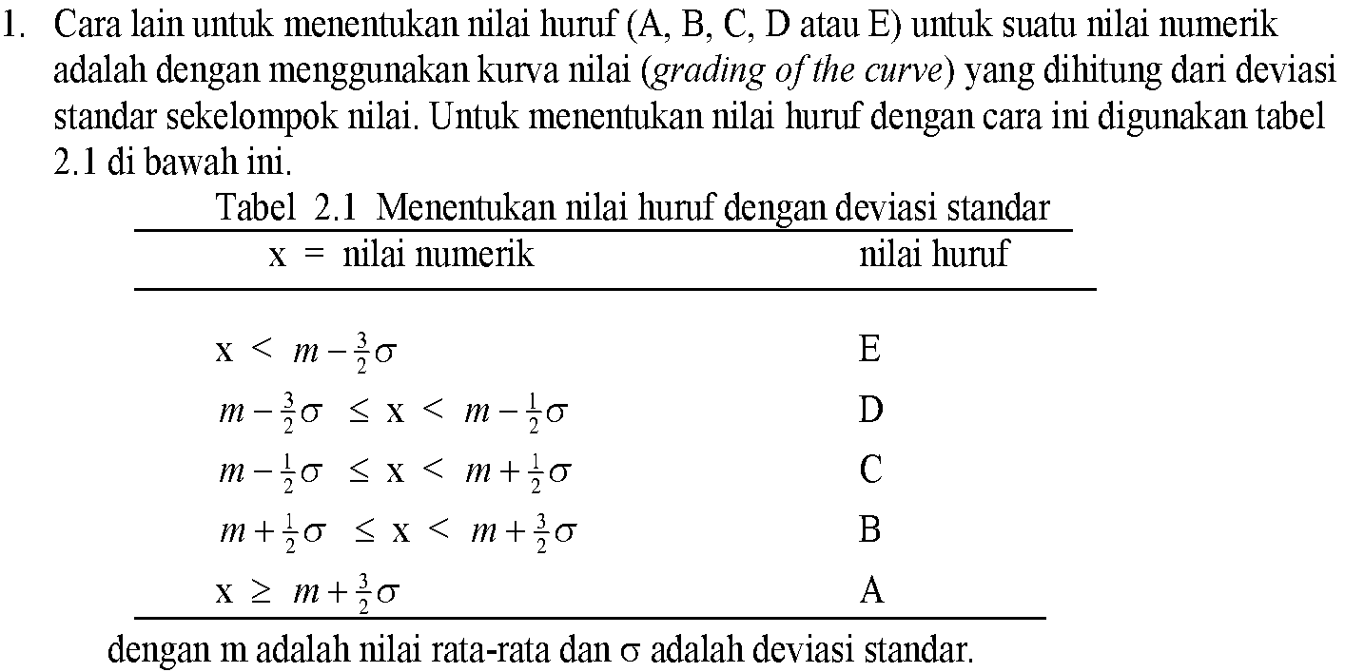
Latihan soal no 1

Slide 30
Latihan soal no 2
Dalam sebuah percobaan, selalu ada faktor kesalahan pengukuran. Sebuah teknik yang disebut smoothing dapat digunakan untuk mengurangi efek dari kesalahan pengukuran tersebut. Diasumsikan data hasil pengukuran berupa N bilangan real dan disimpan dalam array B. Sebelum data hasil pengukuran tersebut dianalisis, dilakukan operasi smoothing untuk setiap data (kecuali untuk data yang pertama dan data yang terakhir atau V[0] = B[0] dan V[n] = B[n]) yaitu sebagai berikut:
V[i] = (B[i-1] + B[i] + B[i+1])/3
Dengan V adalah array hasil operasi smoothing.
Buatlah algoritma untuk membaca data hasil pengukuran, lalu lakukanlah operasi smoothing. Tampilkan data awal dan hasil operasi smoothingnya.

Slide 31
Latihan soal no 3
Sebuah perusahaan permen mempunyai 2 buah gudang, di Jakarta dan di Bandung, masing-masing menyimpan maksimum 25 jenis permen. Tiap jenis permen mempunyai nomor kode produksi yang unik. Buatlah algoritma untuk membaca nomor kode produksi permen yang ada di gudang Jakarta lalu menyimpannya dalam sebuah array. Ulangi proses ini untuk gudang di Bandung dan simpan dalam array yang lain. Bacalah kedua array itu untuk menemukan dan menampilkan potongan (intersection) dari kedua array, maksudnya semua nomor kode produksi yang sama di kedua array.

Slide 32
Latihan soal no 4
Diketahui ada 3 array linier masing-masing terdiri dari 12 komponen. Array pertama berisi banyaknya hari dalam tiap bulan dalam 1 tahun, array yang ke dua berisi banyaknya hari libur dalam tiap bulan dalam 1 tahun. Array yang ketiga berisi banyaknya hari kerja dalam tiap bulan dalam 1 tahun (selisih dari array pertama dan array ke dua). Buatlah algoritma dan program JAVA untuk membuat ke 3 array tersebut dan menampilkan hasilnya dalam bentuk tabel.

Slide 33
PR 2a Praktikum
Buatlah program JAVA untuk:
Kelompok nomor ganjil: latihan soal no 2
Kelompok nomor genap: latihan soal no 3

Slide 34
REHAT SEJENAK

